Slide 1
«Организация профориентационной работы с обучающимися с ОВЗ и инвалидностью»
Автор: Подобутова О.Н.
учитель информатики
ГБОУ СОШ №14 г.о. Жигулевск
Самарской области

Slide 2
Цель организации профориентационной работы:
- обеспечение доступности профессионального образования лицам с инвалидностью и ограниченными возможностями здоровья

Slide 3
Этапы профориентационной работы
1 этап
Информационно – подготовительный:
1 – 4 классы
Задачи работы:
Формировать положительное отношение к труду;
Расширять знания детей о мире профессий и предоставлять им возможность «примерять» на себя различные профессии через игровую деятельность;
Развивать навыки самообслуживания и общественно полезного труда.

Slide 4
Этапы профориентационной работы
2 этап
Выбор профессионального трудового обучения:
5 – 7 классы
Задачи работы:
Ориентировать детей на профиль трудового обучения, соответствующий их психофизическим возможностям;
Знакомить обучающихся с кругом показанных профессий, их условиями труда;
Формировать общетрудовые умения и навыки;
Создавать представление о рабочих профессиях, их важности и необходимости.

Slide 5
Этапы профориентационной работы
3 этап
Допрофессиональная подготовка:
8 – 11 классы
Задачи работы:
Развивать мотивацию к учебе и труду в процессе познавательных и профориентационных игр;
Ориентировать обучающихся на конкретные виды профессиональной деятельности;
Развивать навыки трудового общения;
Развивать положительную мотивацию к профессиональному самоопределению;
Определять дальнейший профессиональный маршрут каждого ребенка.

Slide 6
Формы организации профориентации учащихся с ОВЗ в нашей школе:
Классные часы – с 5 по 9 классы(«В мире профессий», «Твой путь к успеху», «Кто ты в этом мире» и т.д.);
Уроки трудового обучения «Технология» - с 5 по 8 классы (предмет изучают отдельно мальчики и девочки);
Экскурсии на предприятия – с 8 по 9 классы (Жигулевская ГЭС, ОЗОН, АКОМ и т.д.);
Предметные недели – с 5 по 9 классы (организация игр, соревнований, заданий на логику);
Ролевые игры – с 8 по 9 классы («В мире профессий»).

Slide 7
Формы организации профориентации учащихся с ОВЗ в нашей школе:
Олимпиады, конкурсы – с 5 по 9 классы (участие в очных и заочных конкурсах «Я выбираю профессию», «Мой выбор» и т.д.);
Домашнее задание – с 5 по 9 классы (задания с творческим подходом и помощью родителей – смастерить, приготовить, нарисовать);
Индивидуальная консультация специалиста – психолога школы (сопровождает ученика на всех этапах его обучения);
Профориентационные занятия – с 8 по 9 классы (с психологом школы и завучем по проф. обучению).

Slide 8


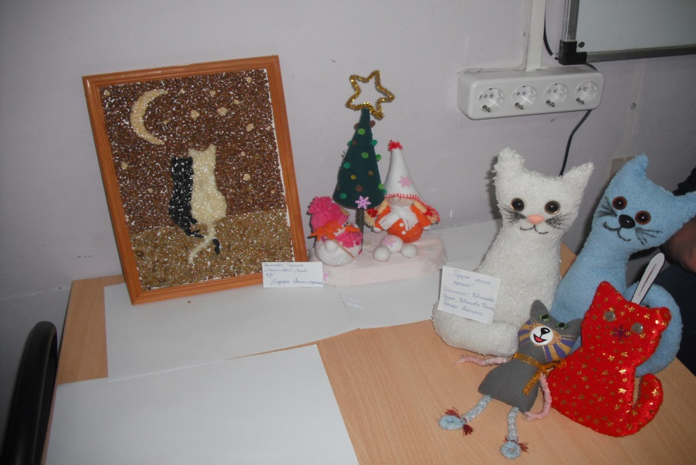
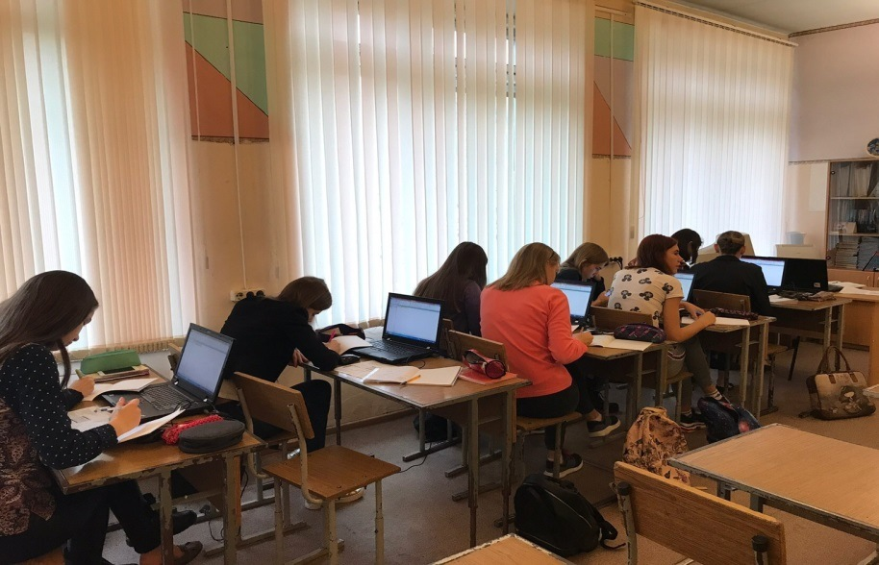
Но самой удобной формой организации профориентации является
МЕТОД ПРОЕКТОВ

Slide 9
Направления профориентационной работы:
1 – профориентационная работа с самим ребенком;
2 - профориентационная работа с семьей;
3 – проведение тестов, тренингов, викторин профориентационной направленности.
На протяжении всего образовательного пути ребенка с ОВЗ или инвалидностью мы должны его сопровождать различными мероприятиями, направленными на его становление и выбор будущей профессии.
Как правило, такие дети в нашей школе заканчивают обучение после 9 класса.

Slide 10
Положительный опыт деятельности педагогического коллектива по профориентации способствует социальному становлению личности и создает основу успешной интеграции в общество.

Slide 11
Заключение:
Работа по профессиональной ориентации детей с ограниченными возможностями здоровья играет ведущую роль во всей системе образования данной категории детей.
Целенаправленная и систематическая работа в этом направлении будет способствовать профессиональному самоопределению учащихся и поможет им успешно адаптироваться в социуме после выхода из стен школы.

